Slide 1


Slide 2
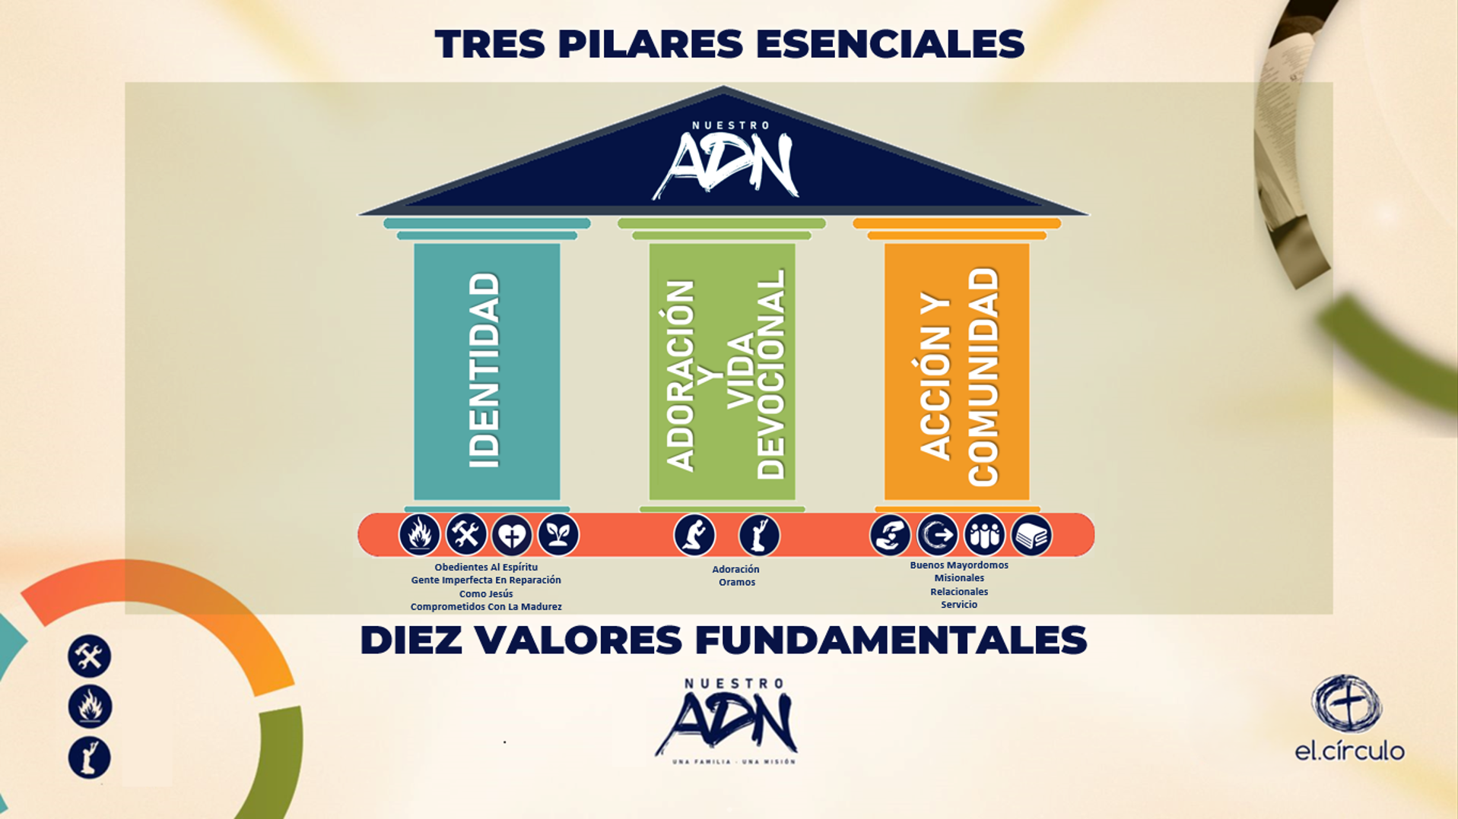

Slide 3

Comprometidos con la Madurez

Slide 4
Declaración:
"Estamos comprometidos a crecer en madurez antes que numéricamente. Nuestro enfoque está en el crecimiento interior e integral de las personas."
(2 Pedro 1:5-8)

Slide 6
La madurez espiritual es el proceso de crecimiento interior donde una persona pasa de una fe superficial a una convicción profunda. Se trata de vivir con paz mental, actuar con humildad, aceptar a los demás sin buscar cambiarlos y dejar de buscar la aprobación externa o el apego material.

Slide 7
¿Está tu carácter creciendo
al mismo ritmo que tu edad?

Slide 8
Hebreos 5:11-14 NTV

Slide 9
DIAGNÓSTICO
DESAFIO
ADVERTENCIA

Slide 10
Hebreos 5:11-14 NTV
Nos gustaría decir mucho más sobre este tema, pero es difícil de explicar, sobre todo porque ustedes son torpes espiritualmente y tal parece que no escuchan.

Slide 11
Hebreos 5:11-14 NTV
Hace tanto que son creyentes que ya deberían estar enseñando a otros. En cambio, necesitan que alguien vuelva a enseñarles las cosas básicas de la palabra de Dios. Son como niños pequeños que necesitan leche y no pueden comer alimento sólido.

Slide 12
Hebreos 5:11-14 NTV
Pues el que se alimenta de leche sigue siendo bebé y no sabe cómo hacer lo correcto.

Slide 13
Hebreos 5:11-14 NTV
El alimento sólido es para los que son maduros, los que a fuerza de práctica están capacitados para distinguir entre lo bueno y lo malo.

Slide 14
DIAGNÓSTICO
DESAFIO
ADVERTENCIA
Sordera Espiritual
Niños en la fe
Sentido inentrenados

Slide 15
Hebreos 6:1-3 NTV
“Así que dejemos de repasar una y otra vez las enseñanzas elementales acerca de Cristo. Por el contrario, sigamos adelante hasta llegar a ser maduros en nuestro entendimiento. No puede ser que tengamos que comenzar de nuevo con los importantes cimientos acerca del arrepentimiento de las malas acciones y de tener fe en Dios. Ustedes tampoco necesitan más enseñanza acerca de los bautismos, la imposición de manos, la resurrección de los muertos y el juicio eterno. Así que, si Dios quiere, avanzaremos hacia un mayor entendimiento.”

Slide 16
Hebreos 6:1-3 NTV
“Así que dejemos de repasar una y otra vez las enseñanzas elementales acerca de Cristo. Por el contrario, sigamos adelante hasta llegar a ser maduros en nuestro entendimiento. No puede ser que tengamos que comenzar de nuevo con los importantes cimientos acerca del arrepentimiento de las malas acciones y de tener fe en Dios. Ustedes tampoco necesitan más enseñanza acerca de los bautismos, la imposición de manos, la resurrección de los muertos y el juicio eterno. Así que, si Dios quiere, avanzaremos hacia un mayor entendimiento.”

Slide 17
DIAGNÓSTICO
DESAFIO
ADVERTENCIA
Sordera Espiritual
Niños en la fe
Sentido inentrenados
Bucle espiritual
Madurar

Slide 18
Hebreos 6:7-8 NTV
“Cuando la tierra se empapa de la lluvia que cae y produce una buena cosecha para el agricultor, recibe la bendición de Dios. En cambio, el campo que produce espinos y cardos no sirve para nada. El agricultor no tardará en maldecirlo y quemarlo.”

Slide 19
DIAGNÓSTICO
DESAFIO
ADVERTENCIA
Sordera Espiritual
Niños en la fe
Sentido inentrenados
Bucle espiritual
Madurar
Peligro del estancamiento
Postura del Corazón

Slide 20
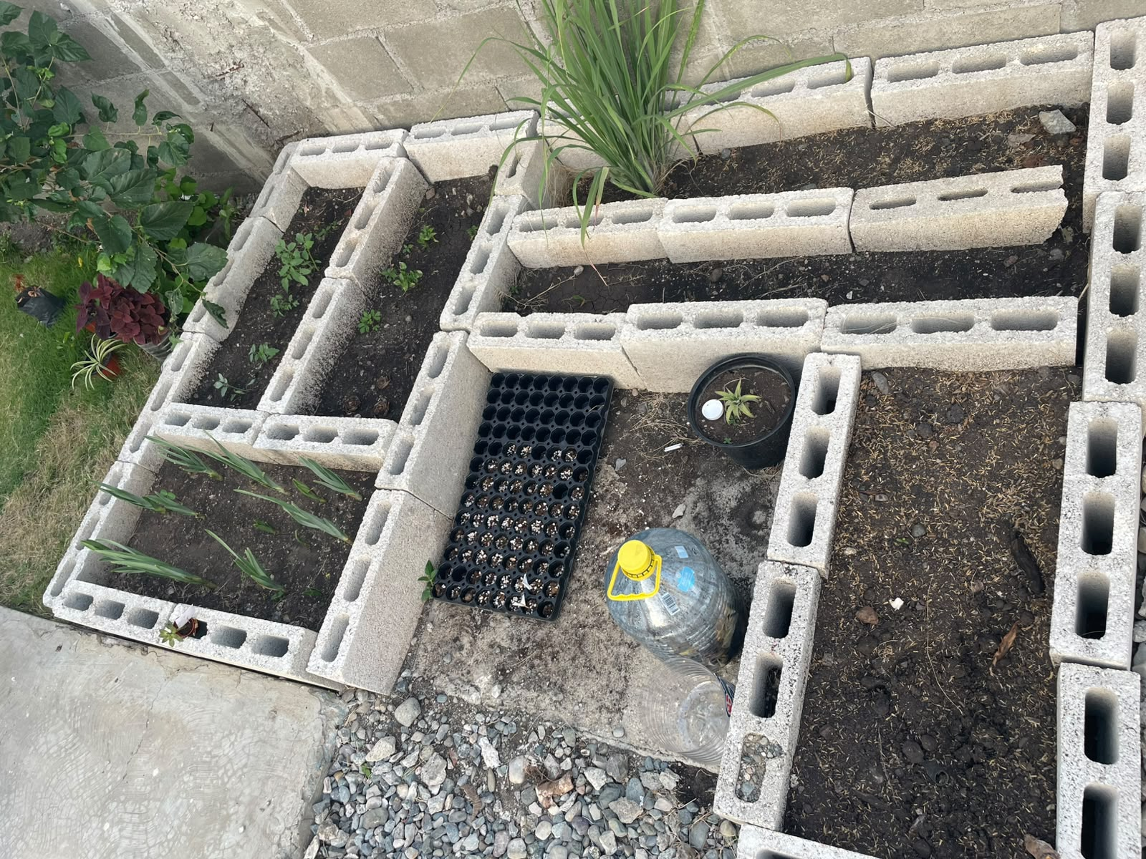

Slide 21
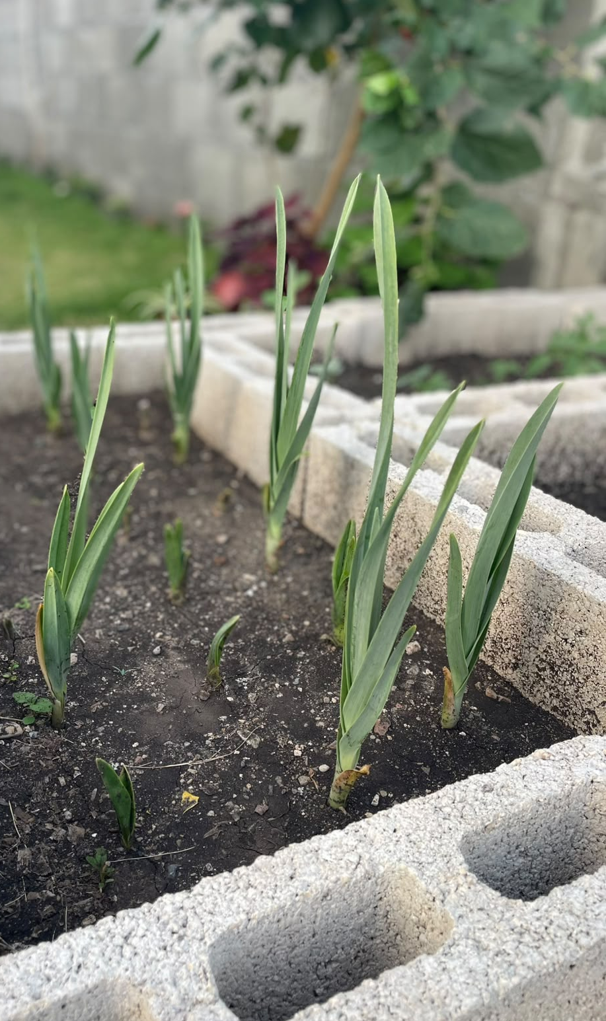
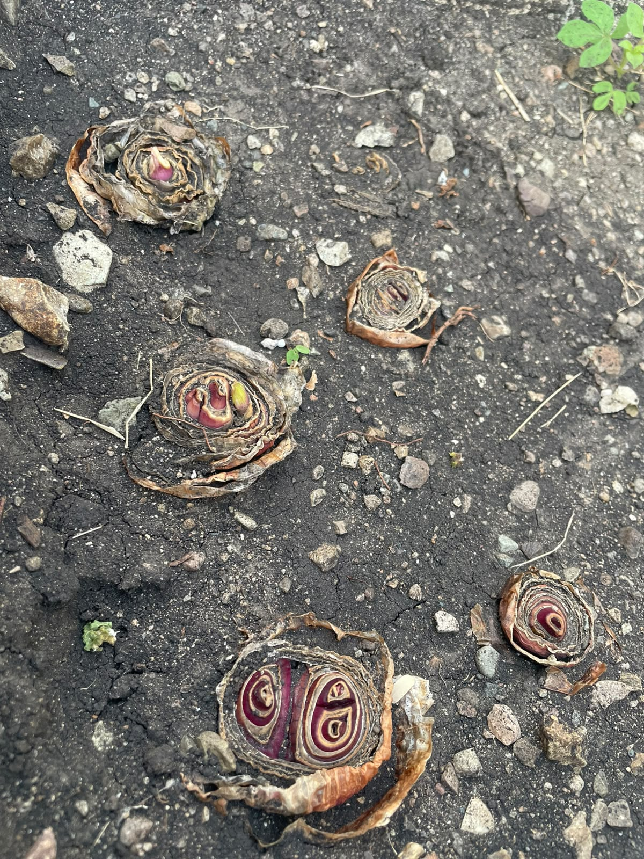
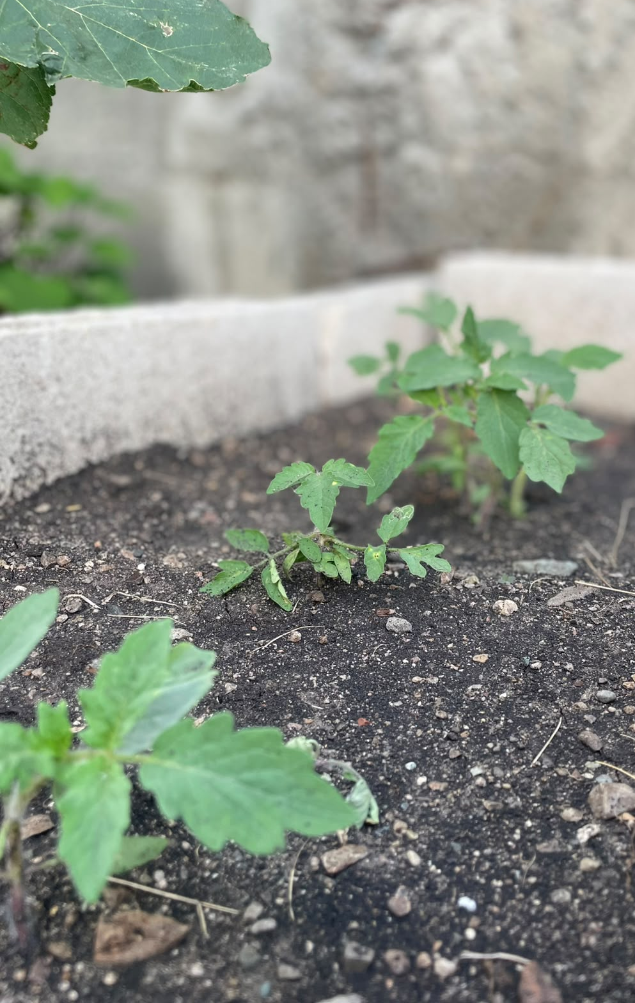

Slide 22
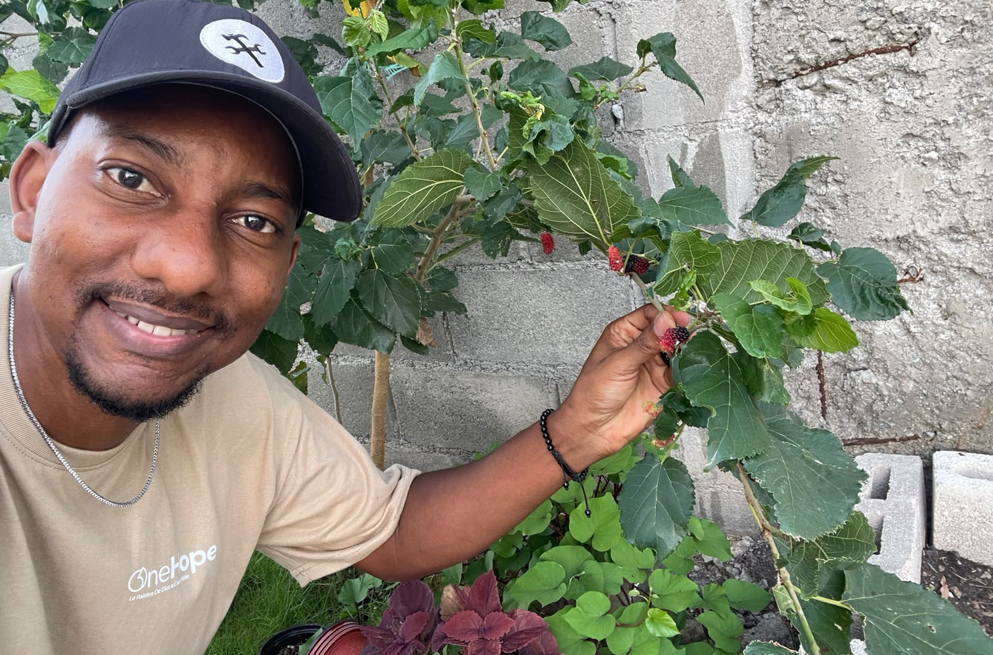
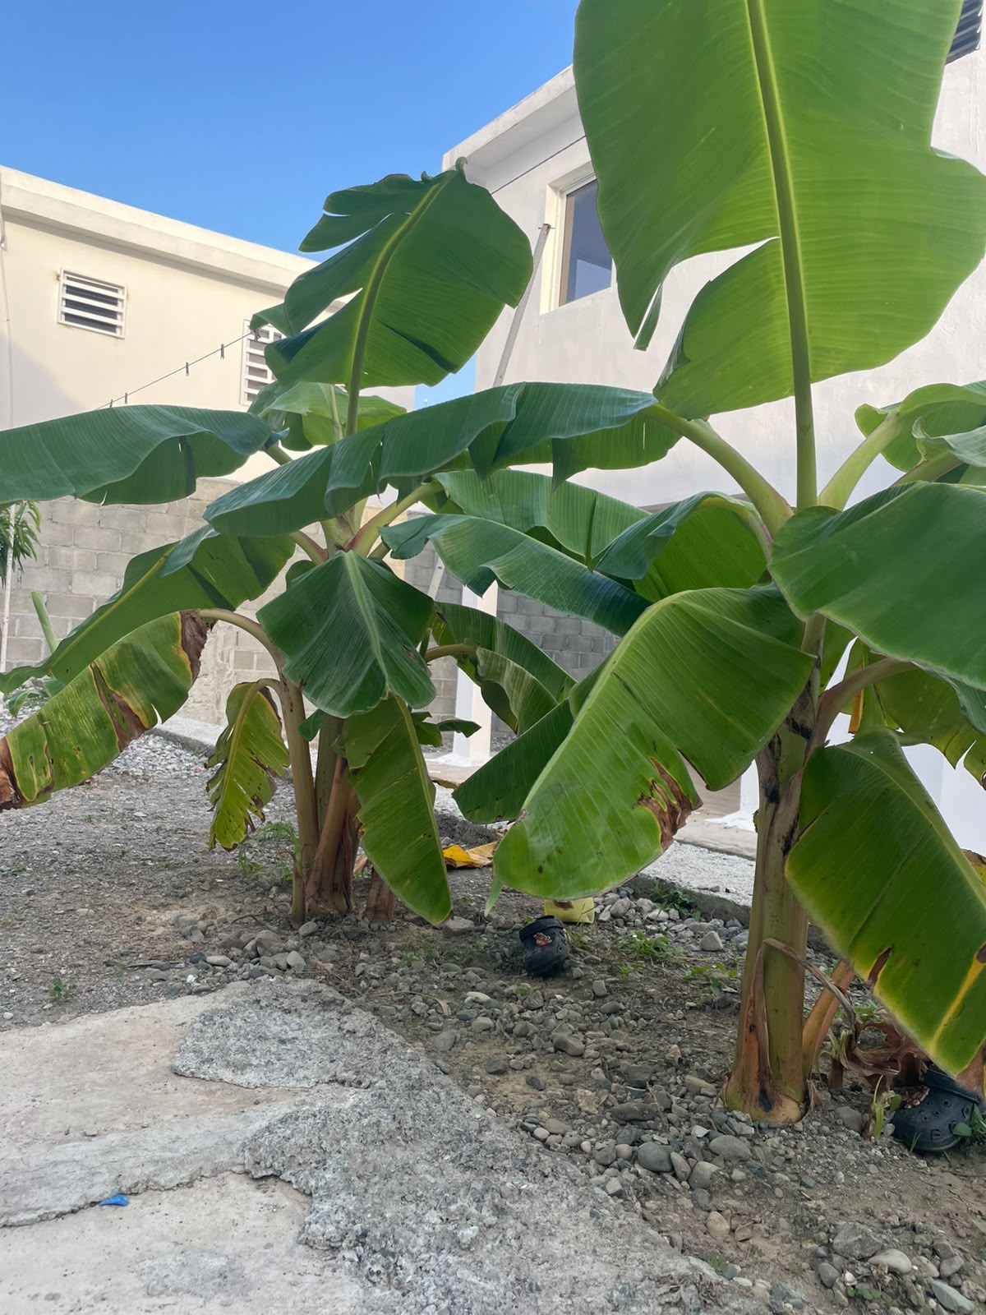
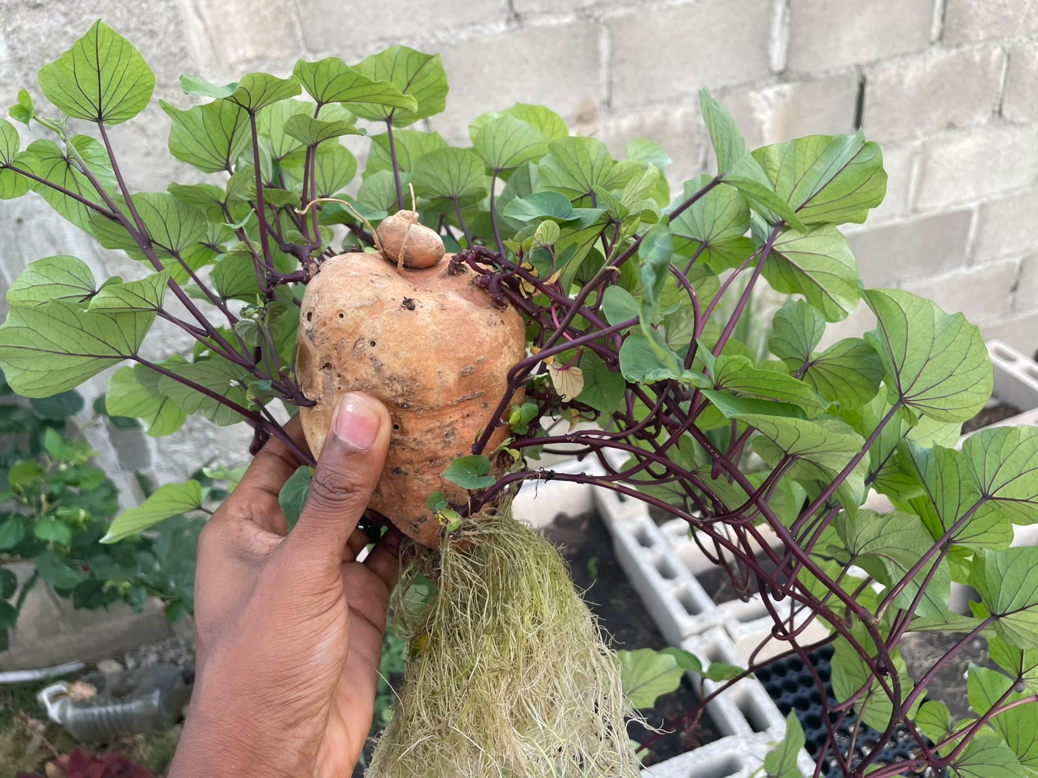
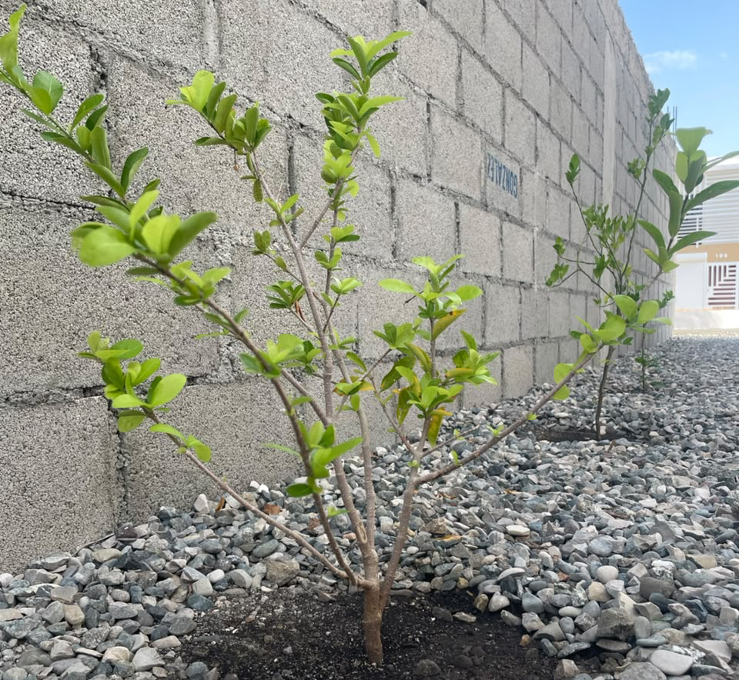

Slide 23
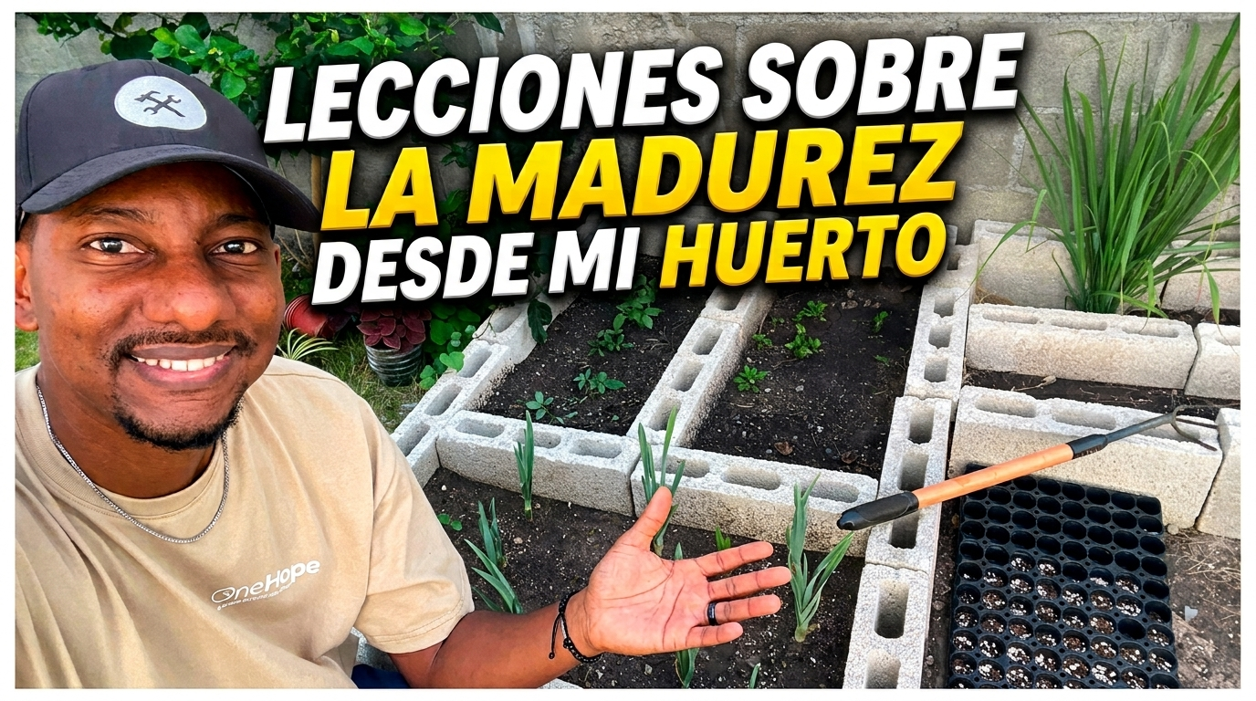

Slide 25
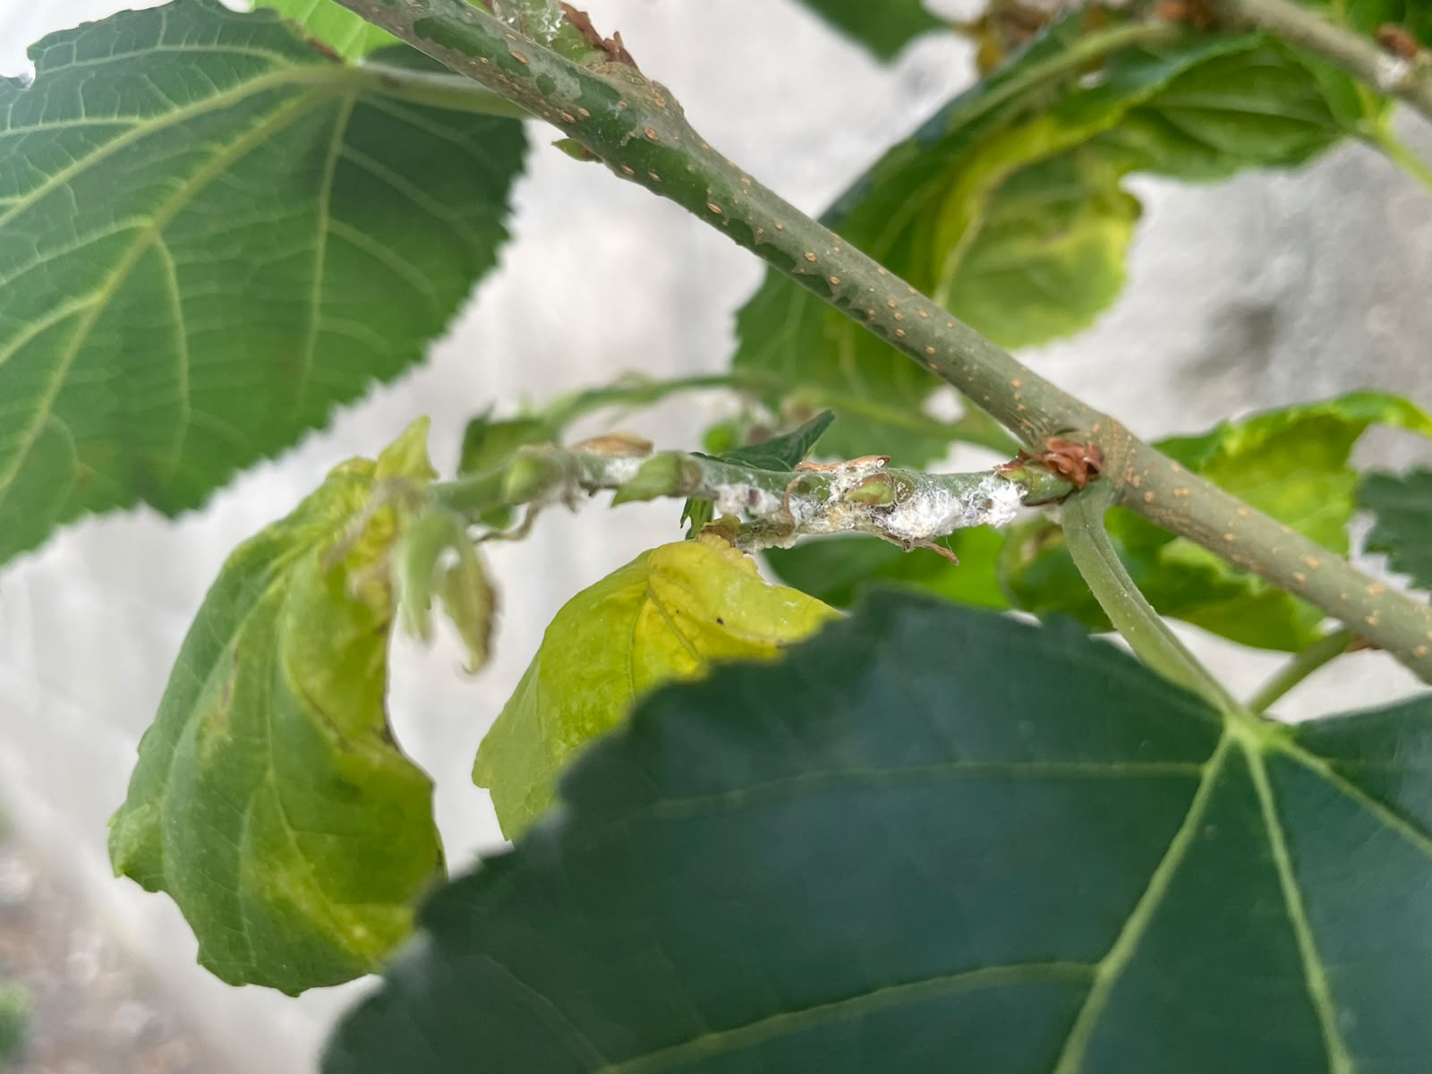
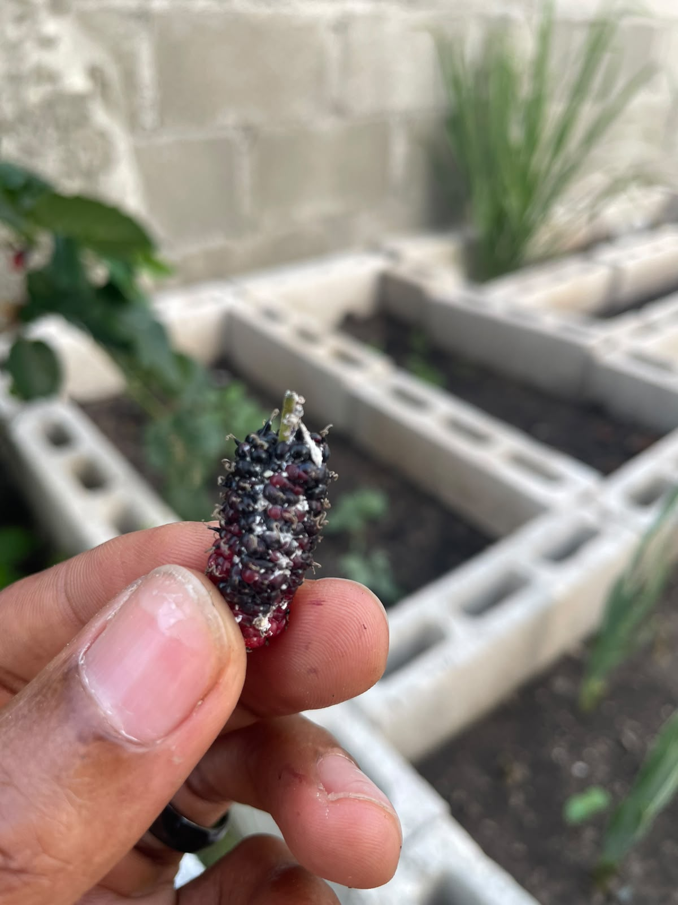

Slide 26
2 Pedro 1:5-8 NTV

Slide 27
Hebreos 6:9-12 NTV
“Queridos amigos, aunque hablamos de este modo, no creemos que esto se aplica a ustedes. Estamos convencidos de que ustedes están destinados para cosas mejores, las cuales vienen con la salvación. Pues Dios no es injusto. No olvidará con cuánto esfuerzo han trabajado para él y cómo han demostrado su amor por él sirviendo a otros creyentes como todavía lo hacen.

Slide 28
Hebreos 6:9-12 NTV
“Nuestro gran deseo es que sigan amando a los demás mientras tengan vida, para asegurarse de que lo que esperan se hará realidad. Entonces, no se volverán torpes ni indiferentes espiritualmente. En cambio, seguirán el ejemplo de quienes, gracias a su fe y perseverancia, heredarán las promesas de Dios ”

Slide 29
La madurez no consiste en no caer jamás; consiste en levantarse con humildad, permitir que el Espíritu Santo limpie nuestra tierra de espinas y decidir, un día a la vez, producir fruto que traiga paz y alimento a los que nos rodean.

Slide 30
Cuando somos Obedientes al Espíritu y reconocemos que somos Gente Imperfecta, aprendemos a Ser como Jesús a través de la Oración, la Adoración y la Vida Relacional. Cuando somos Buenos Mayordomos, Servimos a otros y vivimos impulsados por su misión Misional. Abraza el alimento sólido y asume hoy: vivamos Comprometidos con la Madurez.

Slide 31
¿Quién esta comprometido
con tu madurez?

Slide 32
¿Quién esta comprometido
con tu madurez?
Tu

Slide 33
¿Quién esta comprometido
con tu madurez?
Tu
Yo

